Slide 1
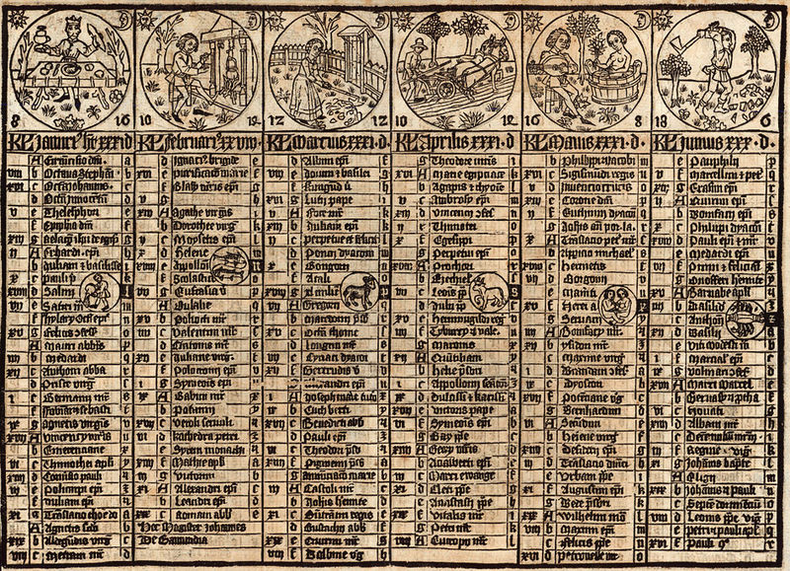
Naptárunk kialakulása

Slide 2



Az év, a hónap és a nap
Év
Hónap
Hold
Nap
Föld
Nap

Slide 3
Néhány időszámítás kezdete
Ókori görögök: Első olimpiai játékok, i. e. 776.
Ókori rómaiak: Róma alapítása, i. e. 753. ápr. 21.
Zsidók: A világ teremtése, i. e. 3761. okt. 6.
Bizánciak: A világ teremtése, i. e. 5509. szept. 1.
Muszlimok: Mohamed hidzsrája, i. sz. 622. júl. 16.
Európai kultúrkör: Jézus születése, i. sz. 1.

Slide 4
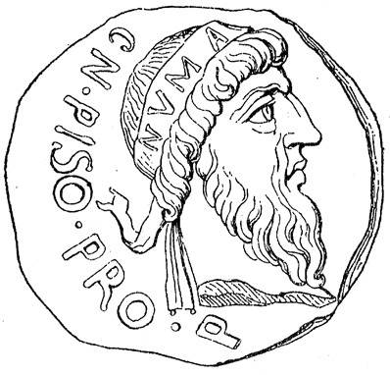
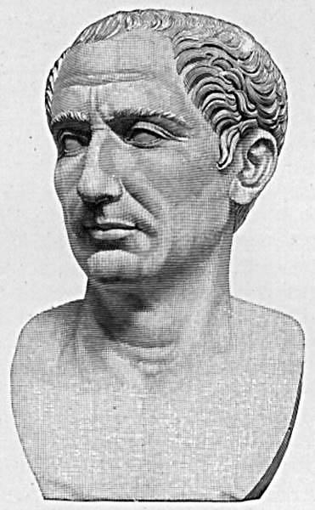
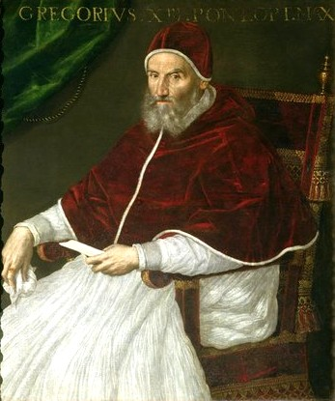
A Gergely naptár kialakulása
Eredeti római naptár: 10 hónapos
A két téli hónapot nem számolták
Numa Pompilius király (i. e. 7. sz.)
12 hónap, összesen 355 nap
Kétévente szökőhónap
Julius Caesar (i. e. 46)
80 nap késés korrekciója
Négyévente szökőnap
XIII. Gergely pápa (i. sz. 1582)
10 nap késés korrekciója
Az évszázadok záróéve nem szökőév, kivéve a 400-zal oszthatóakat

